Slide 1


Использование интернет ресурсов при подготовке к аттестации педагогических работников
Мулеева Анастасия Юрьевна,
зам. директора по информатизации образования,
учитель высшей квалификационной категории
МБОО «Лицей №2 города Буинска РТ»

Slide 2

МЕТОДИЧЕСКИЕ РЕКОМЕНДАЦИИ
ПО СОЗДАНИЮ И РАЗВИТИЮ САЙТОВ И (ИЛИ) СТРАНИЦ САЙТОВ ПЕДАГОГИЧЕСКИХ РАБОТНИКОВ В СЕТИ «ИНТЕРНЕТ»
Комиссия Совета Федерации по развитию информационного общества РФ
Рекомендации парламентских слушании «Актуальные вопросы обеспечения безопасности и развития детей в информационном пространстве» прошедшая в Совете Федерации 17 апреля 2017 года
Одобрены и рекомендованы Министерством просвещения Российской Федерации
Адресованы педагогическим работникам общеобразовательных организаций и профессиональных образовательных организаций
Приказ Минтруда России «Об утверждении профессионального стандарта «Педагог (педагогическая деятельность в сфере дошкольного, начального общего, основного общего, среднего общего образования) (воспитатель, учитель)» от «18» октября 2013 г. № 544н (далее – профессиональный стандарт).

Slide 3
Единый урок.рф
На сайте Экспертного совета по информатизации системы образования и воспитания при Временной комиссии Совета Федерации по развитию информационного общества педагогические работники образовательных организаций могут:
Пройти бесплатно программу повышения квалификации «Создание и развитие сайтов и (или) страниц сайтов педагогических работников в сети «Интернет»», разработанную на основе данных методических рекомендаций;
Пройти мониторинг сайта и (или) страницы сайта в соответствии с критериями и положениями данных методических рекомендаций;
Включить сайт и (или) страницу сайта в Электронную библиотеку образования (ЭБО).
Педагогические работники могут также выдвигать свои сайты и (или) страницы сайта на Национальную премию за заслуги компаний и организаций в сфере информационного контента для детей, подростков и молодежи «Премия Сетевичок», организованную Временной комиссией Совета Федерации по развитию информационного общества и включенную в план мероприятий по реализации Концепции информационной безопасности детей на 2018-2020 годы.
Вышеуказанные мероприятия для педагогических работников носят некоммерческий характер и предполагают получение электронных документов бесплатно.
МЕТОДИЧЕСКИЕ РЕКОМЕНДАЦИИ

Slide 4


Slide 5
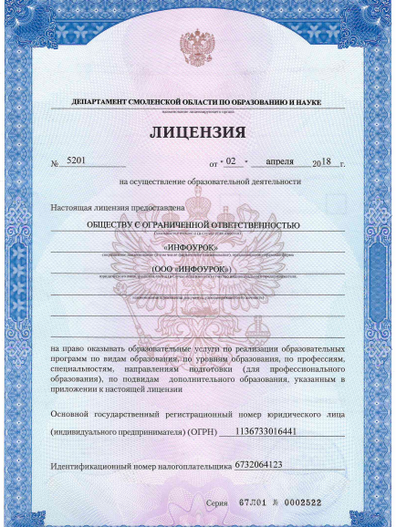
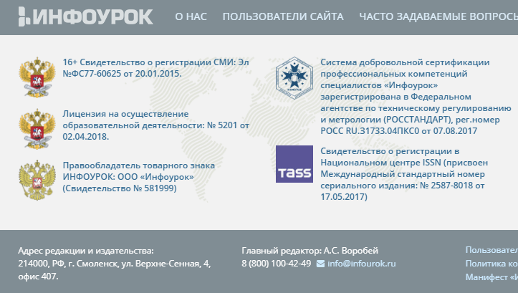

Slide 6

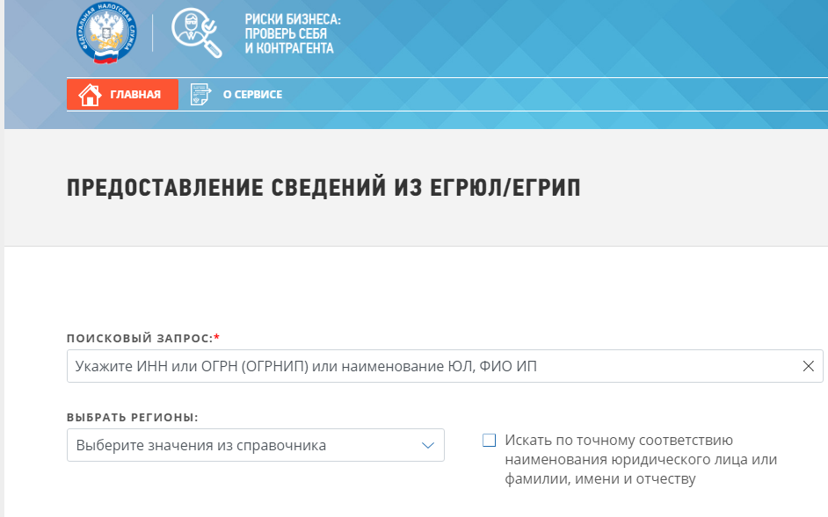
https://egrul.nalog.ru

Slide 7
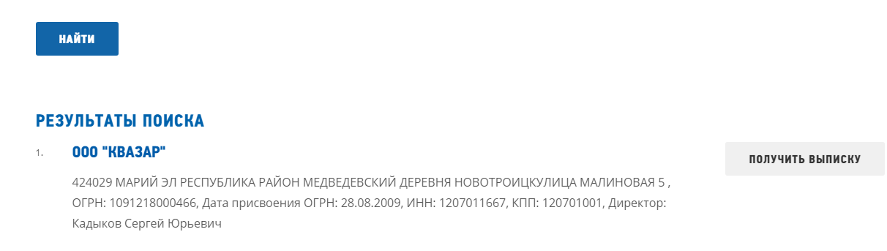

Slide 8
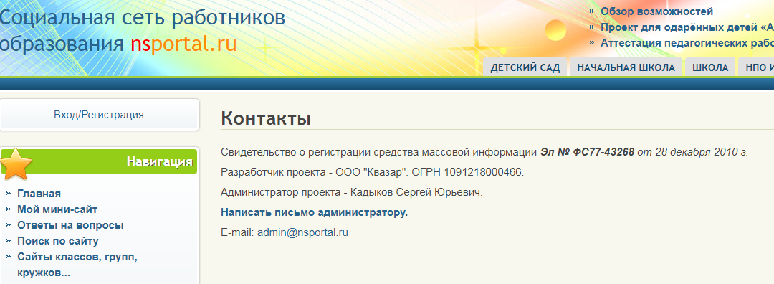
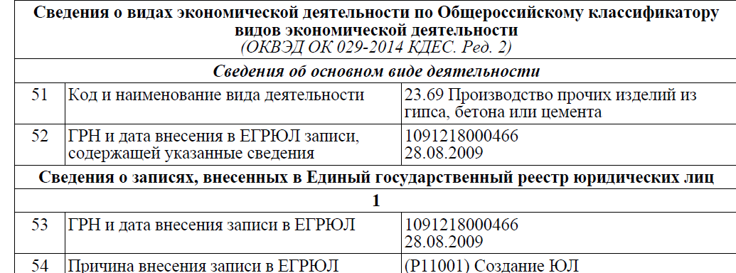

Slide 9
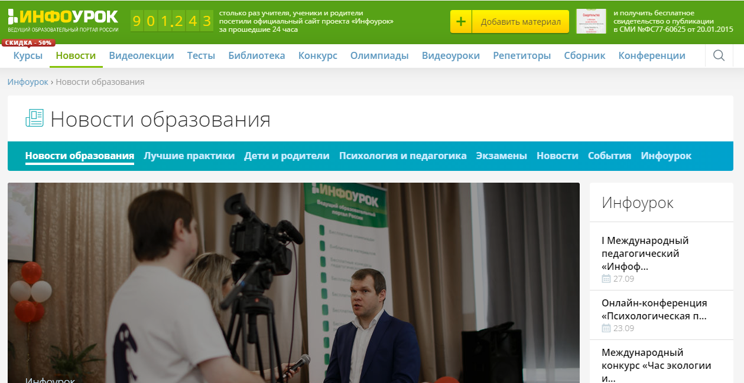
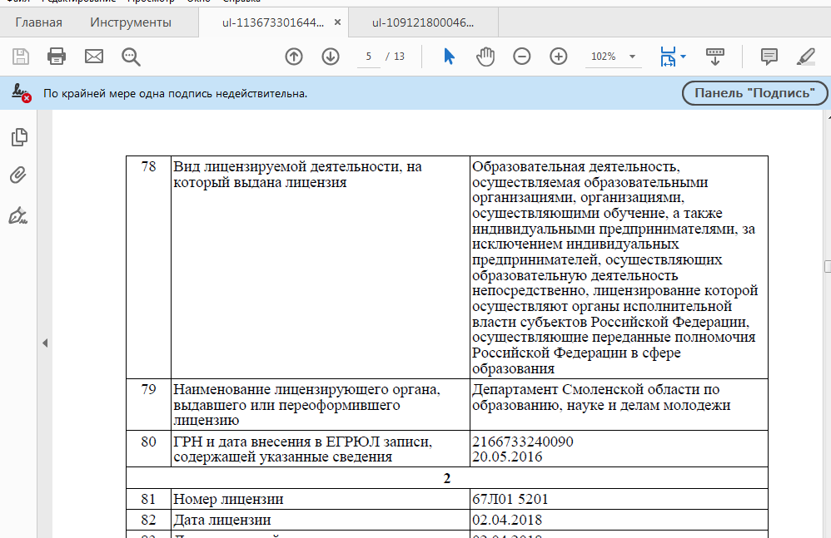

Slide 10
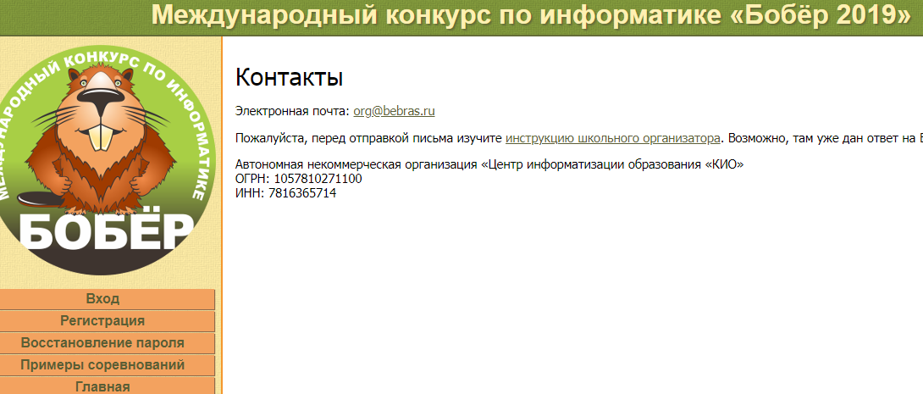
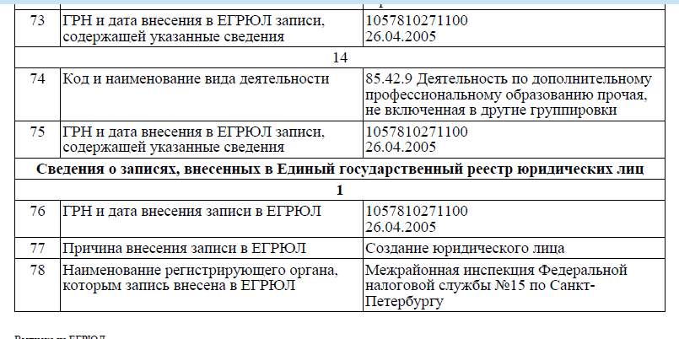

Slide 11


Slide 12

https://elibrary.ru/
eLIBRARY.ru -российская научная электронная библиотека, интегрированная с Российским индексом научного цитирования (РИНЦ).
Научная электронная библиотека eLIBRARY.RU представляет крупнейшую в России полнотекстовую базу данных научных журналов от ведущих российских академических, университетских, отраслевых и коммерческих издателей. Всего на платформе eLIBRARY.RU сейчас размещено более 3900 российских изданий, из которых 1100 доступно по подписке.

Slide 13
ISBN И ISSN. В ЧЕМ РАЗНИЦА?
Что такое ISBN?
Международный стандартный книжный номер (англ. International Standard Book Number, сокращённо — англ. ISBN) — уникальный номер книжного издания, необходимый для распространения книги в торговых сетях и автоматизации работы с изданием. Существует также подобный стандарт ISSN (International Standard Serial Number) для периодических изданий.
Что такое ISSN?
Международный стандартный серийный номер (англ. International Standard Serial Number — ISSN) — уникальный номер, позволяющий идентифицировать любое периодическое издание независимо от того, где оно издано, на каком языке, на каком носителе. Состоит из 8 цифр. Восьмая цифра — контрольное число, рассчитываемое по предыдущим 7 и модулю 11. Для транслитерирования кириллических букв в латинские используется международный стандарт ISO 9 1995 года.

Slide 14


Slide 15
Спасибо за внимание!

